Slide 1
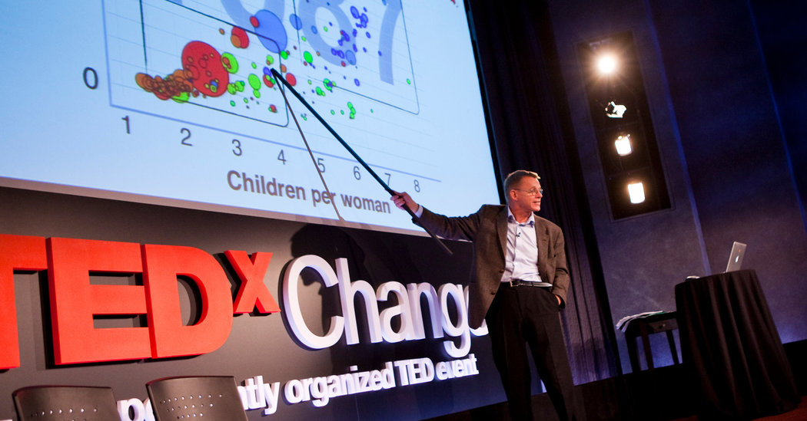
руководитель
Белянов А.А.
н. с.
ЦЭМИ РАН
Ермакова Светлана & Мамаева Арина
Группа 10.5
Разработка кросс-платформенного приложения для визуализации динамических данных
Лицей 1533
Москва
2019

Slide 2





Постановка задачи
Загрузка файла
Обработка данных
Создание графика
Дашборд

Slide 3
Целевая аудитория
Университеты и Школы
Бизнес
Исследовательские организации
Некоммерческие организации
Создание визуализаций для аналитики
Повышение эффективности принятия решений
Представление результатов научной работы
Популяризация знаний
- Повышение эффективности коммуникаций
Подготовка домашних работ
Иллюстрации учебных материалов

Slide 4
Сравнение аналогов
 | Gapminder | Tableau | Qlick Sense | Собственная разработка
Визуализация динамических данных
Многообразие выбора инструментов
Удобный и понятный интерфейс

Slide 5


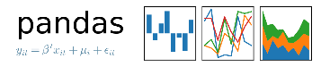

Программная реализация
Загрузка данных
Создание графика
XLSX
Qt/PySide2
Qt/PySide2
Обработка данных
Создания «дашборда»

Slide 6
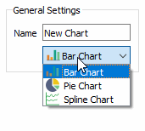
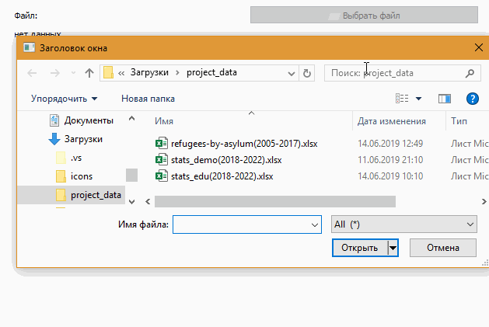
Результаты работы
Выбор типа графика
Выбор файла для построения графика

Slide 7
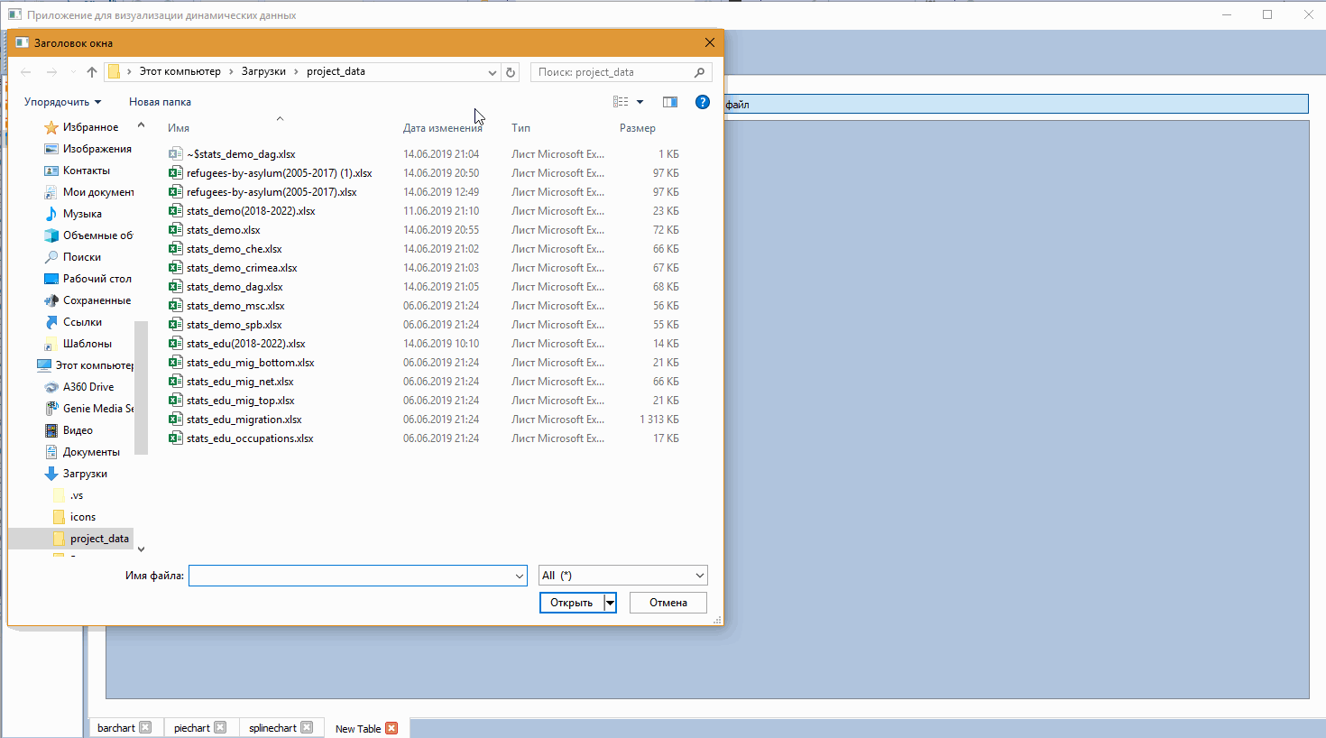
Результаты работы
Пример работы с таблицой

Slide 8
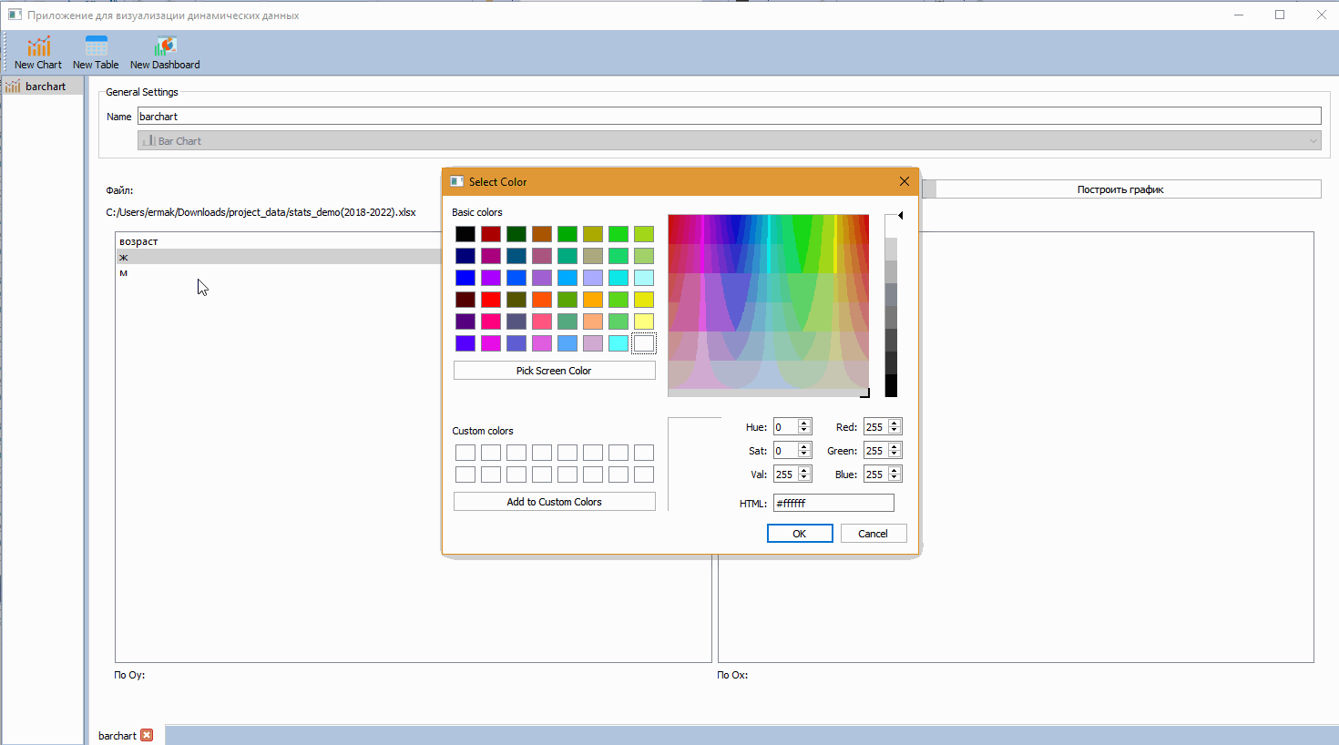
Результаты работы
Пример построения графика Bar Chart

Slide 9
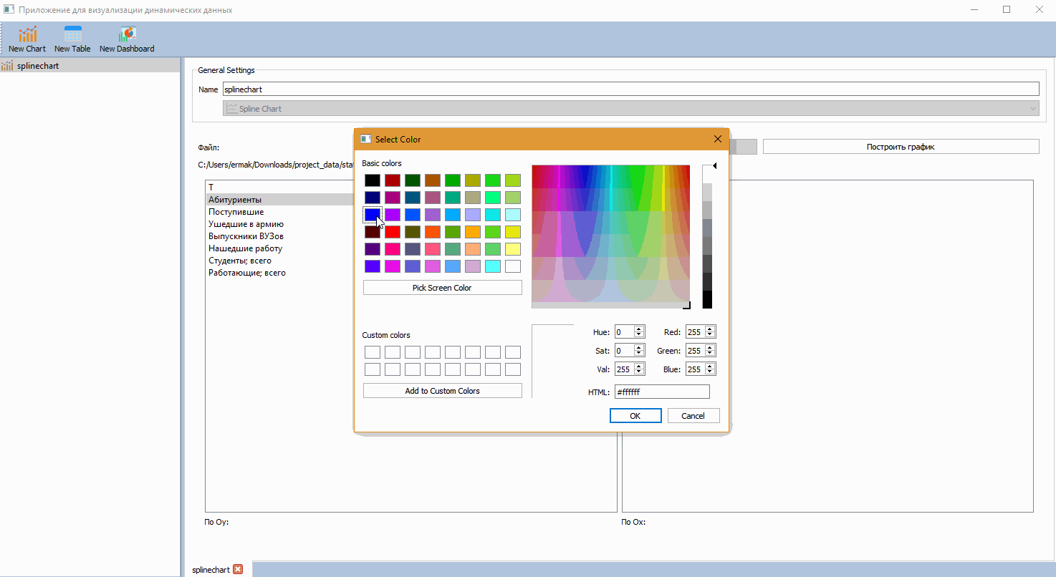
Результаты работы
Пример построения графика Spline Chart

Slide 10
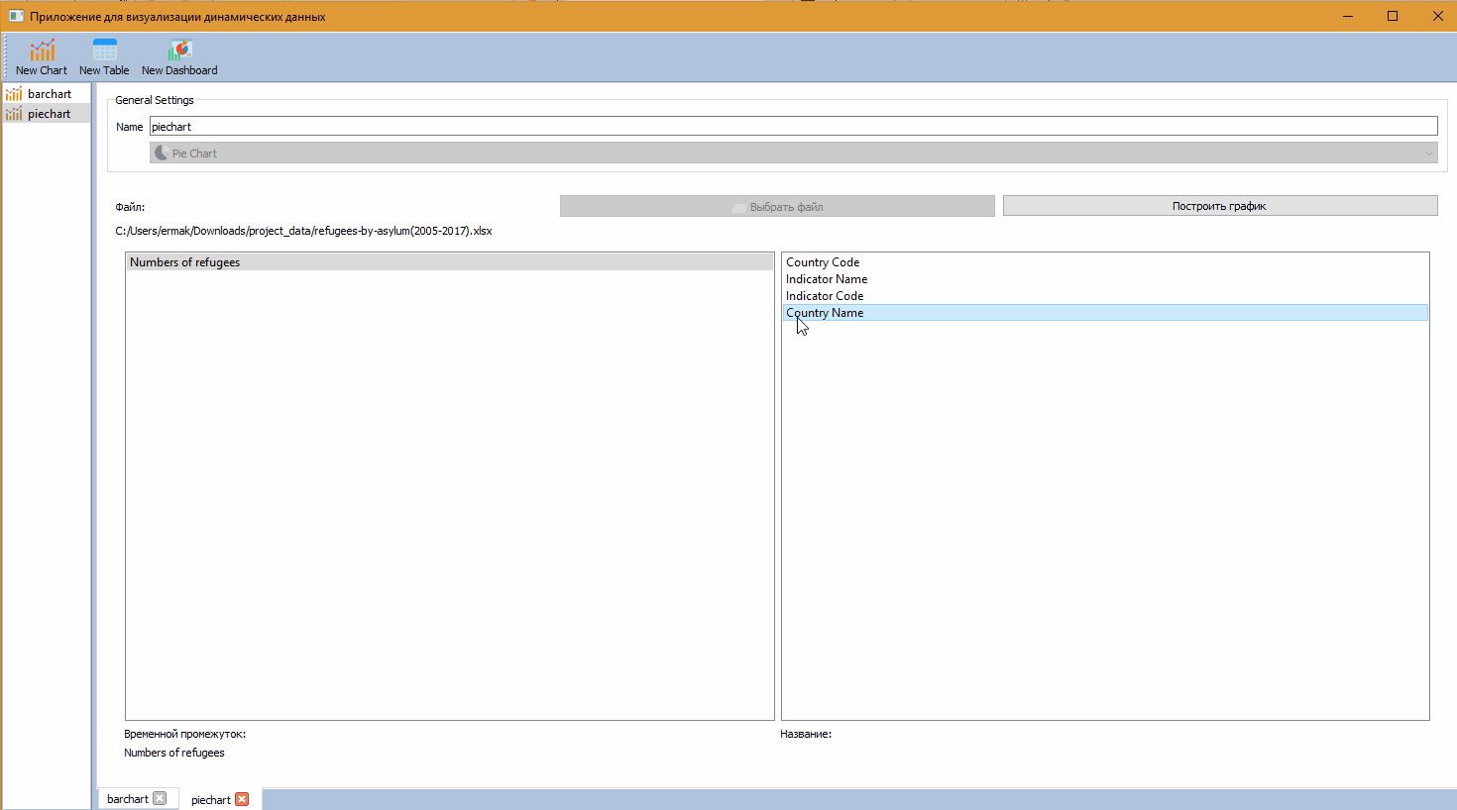
Результаты работы
Пример построения графика Pie Chart

Slide 11
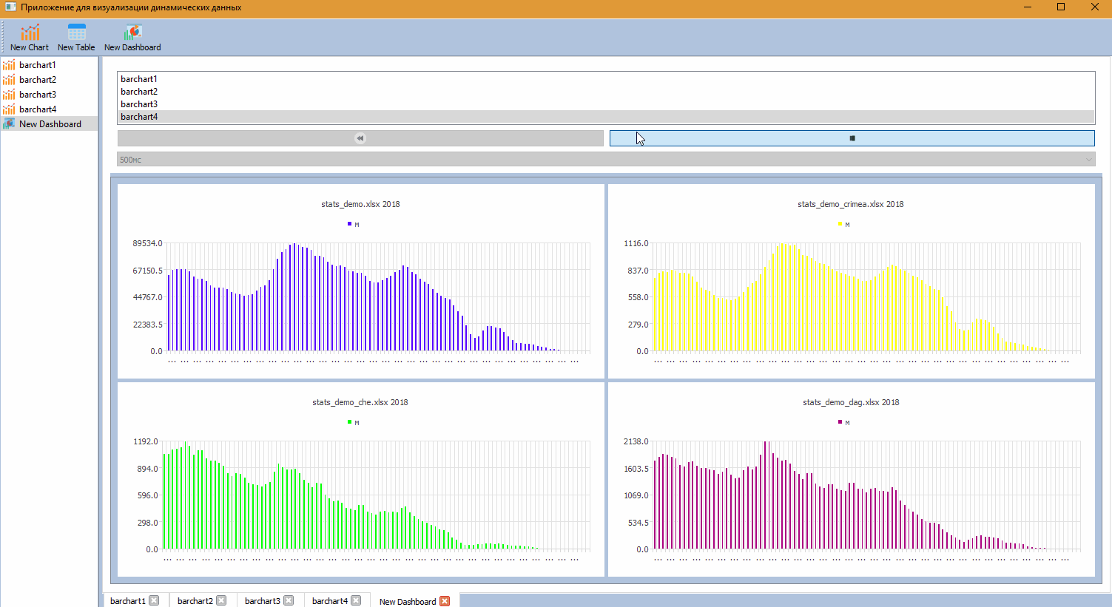
Результаты работы
Пример работы «дашборда» с динамикой

Slide 12
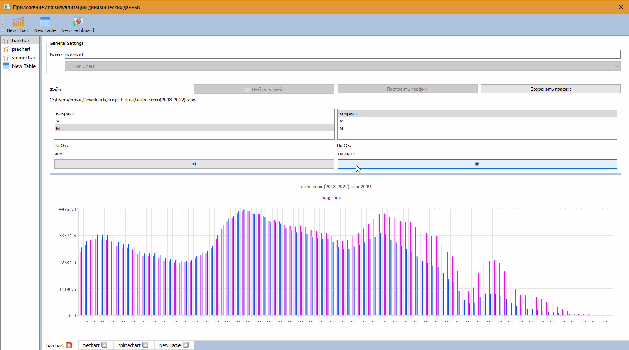
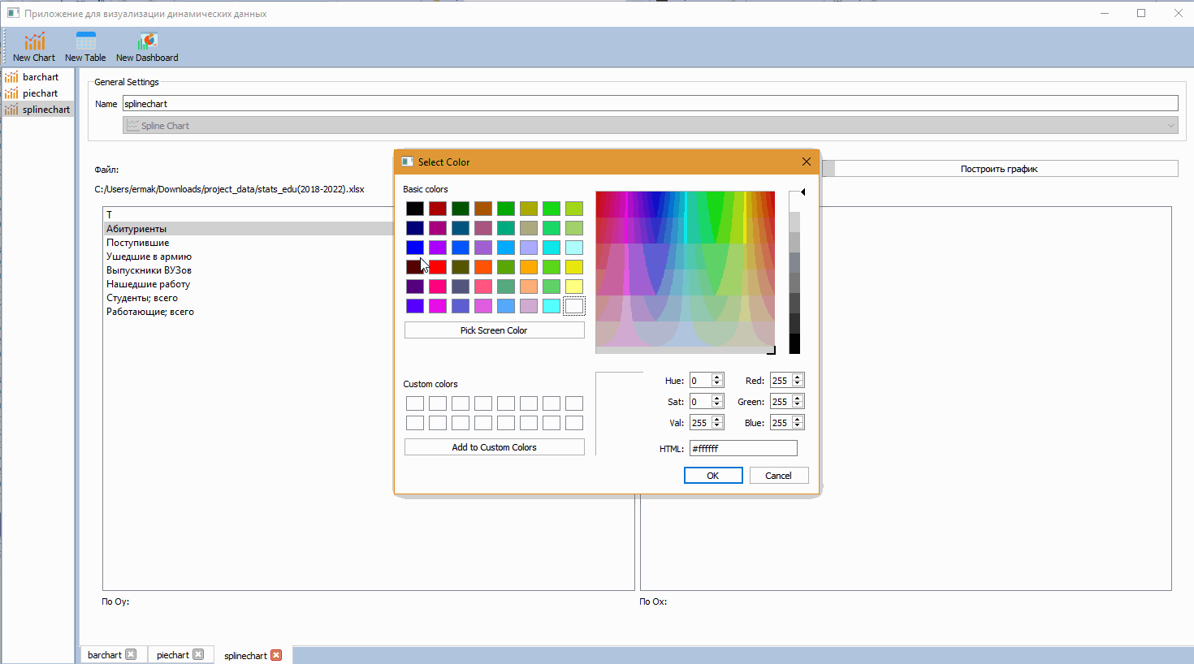
Результаты работы
Пример сохранения графика

Slide 13
Выводы
Перспективы дальнейших разработок
1
2
3
4
Экспорт
Больший выбор динамических графиков
Специализированные графики
Расширение возможностей создания «дашборда»
-

Slide 15
Список литературы
NYT “Hans Rosling, Swedish Doctor and Pop-Star Statistician, Dies at 68” Feb 9, 2017 - https://www.nytimes.com/2017/02/09/world/europe/hans-rosling-dead-statistician.html

Slide 16
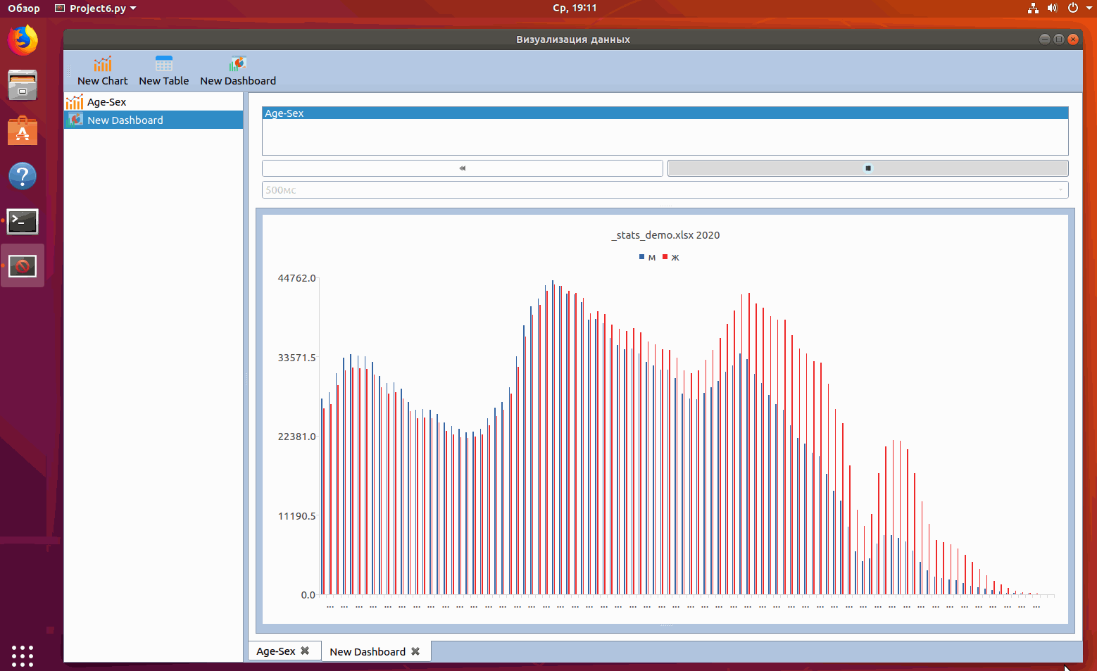
Кроссплатформенность
Пример работы программы на платформе Linux

Slide 17
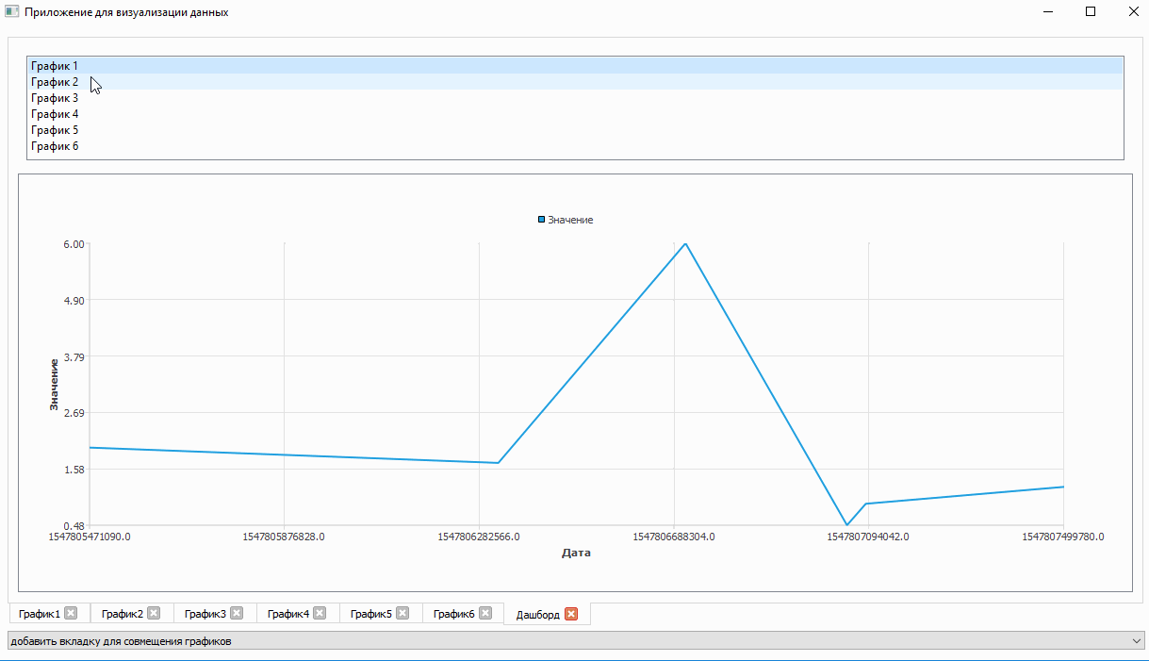
Статические графики

